Slide 1
The Matrix
Part one

Slide 2
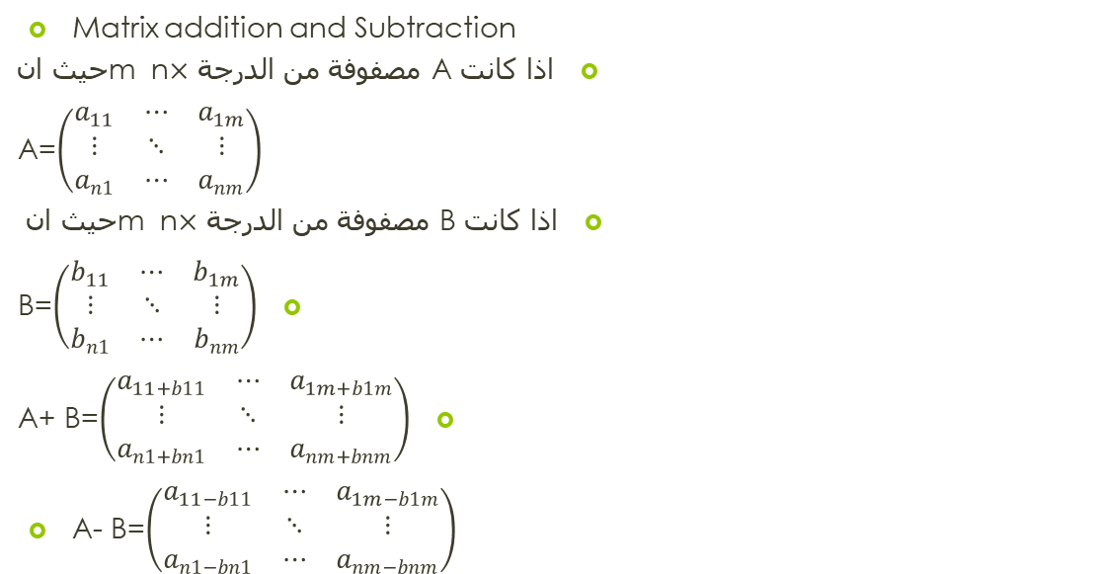
جمع وطرح المصفوفات
Matrix addition and Subtraction
اذا كانت A مصفوفة من الدرجة m n$×$حيث ان
A=$\left(\begin{matrix}a_{11} & ⋯ & a_{1m} \\ ⋮ & ⋱ & ⋮ \\ a_{n1} & ⋯ & a_{nm}\end{matrix}\right)$
اذا كانت B مصفوفة من الدرجة m n$×$حيث ان
B=$\left(\begin{matrix}b_{11} & ⋯ & b_{1m} \\ ⋮ & ⋱ & ⋮ \\ b_{n1} & ⋯ & b_{nm}\end{matrix}\right)$
A+ B=$\left(\begin{matrix}a_{11+b11} & ⋯ & a_{1m+b1m} \\ ⋮ & ⋱ & ⋮ \\ a_{n1+bn1} & ⋯ & a_{nm+bnm}\end{matrix}\right)$
A- B=$\left(\begin{matrix}a_{11−b11} & ⋯ & a_{1m−b1m} \\ ⋮ & ⋱ & ⋮ \\ a_{n1−bn1} & ⋯ & a_{nm−bnm}\end{matrix}\right)$

Slide 3

جمع وطرح المصفوفات
Example
If
A=$\left[\begin{matrix}1 & 3 \\ 5 & 7\end{matrix}\right]$ , B=$\left[\begin{matrix}4 & 5 \\ 6 & 9\end{matrix}\right]$
Find A+ B, A- B
A+ B=$\left[\begin{matrix}5 & 8 \\ 11 & 16\end{matrix}\right]$
A- B=$\left[\begin{matrix}−3 & −2 \\ −1 & −2\end{matrix}\right]$

Slide 4
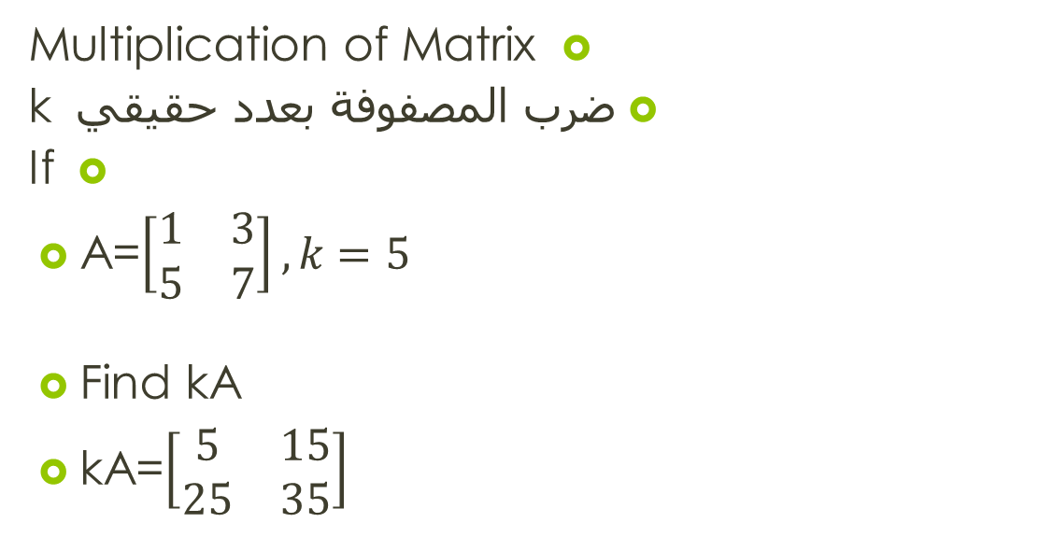
ضرب المصفوفات
Multiplication of Matrix
ضرب المصفوفة بعدد حقيقيk
If
A=$\left[\begin{matrix}1 & 3 \\ 5 & 7\end{matrix}\right],k=5$
Find kA
kA=$\left[\begin{matrix}5 & 15 \\ 25 & 35\end{matrix}\right]$

Slide 5
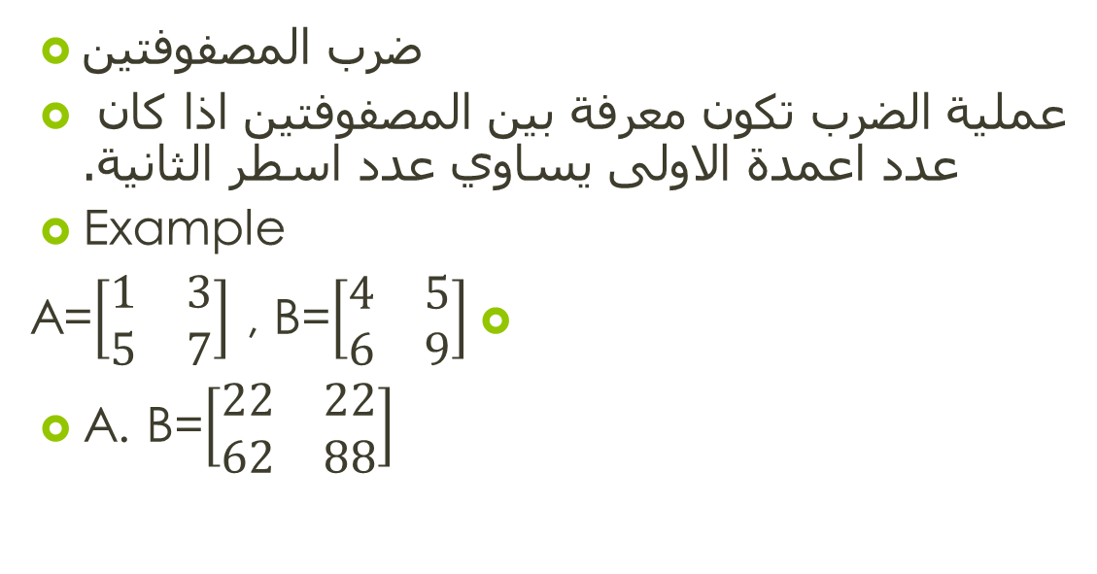
ضرب المصفوفات
ضرب المصفوفتين
عملية الضرب تكون معرفة بين المصفوفتين اذا كان عدد اعمدة الاولى يساوي عدد اسطر الثانية.
Example
A=$\left[\begin{matrix}1 & 3 \\ 5 & 7\end{matrix}\right]$ , B=$\left[\begin{matrix}4 & 5 \\ 6 & 9\end{matrix}\right]$
A. B=$\left[\begin{matrix}22 & 22 \\ 62 & 88\end{matrix}\right]$

